Slide 1
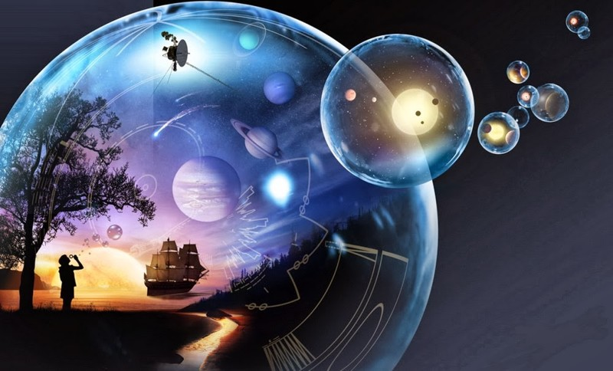
7-СЫНЫП.
ҚАЗАҚ ТІЛІ
БӨЛІМ АТАУЫ:
Ғылыми фантастика. Пунктуация

Slide 2
Сабақтың тақырыбы:
Күн жүйесіндегі ғаламшарлар.
БҮГІНГІ САБАҚТА:
-Күн жүйесіндегі ғаламшарлар туралы мәліметпен танысасыңдар; -тақырыпқа байланысты берілген мәселені анықтайсыңдар; -мәселенің оңтайлы шешілу жолдары немесе себептеріне өз көзқарастарыңды білдіріп, дискуссивті эссе жазасыңдар; -сөйлем ішінде тырнақшаны дұрыс қолданасыңдар.

Slide 3
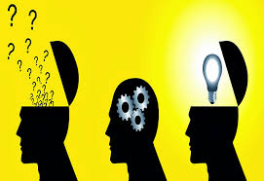
Ойтүрткі
Күн жүйесіндегі қандай ғаламшарларды білесіңдер?

Slide 4
Мәтінді мұқият оқиық!
Біздің бүгінгі тақырыбымыз – Күн жүйесінің планеталары. Сегіз планетаны Күннен қашықтығының артуы бойынша атайық – Меркурий, Шолпан, Жер, Марс, Юпитер, Сатурн, Уран және Нептун. Олар Күнді белгілі бір орбиталармен айналады. Меркурий – Күн жүйесіндегі ең кішкентай планета. Меркурий Күнге жақын болғандықтан, онда күндіз өте ыстық, ал түнде өте суық. Екінші ғаламшар Шолпан – планеталар ішіндегі ең ыстығы және ең жарығы. Таңда және кешке көрінетіндіктен, оны таңғы жұлдыз немесе кешкі жұлдыз деп атайды. Күн жүйесіндегі үшінші ғаламшар – біздің планетамыз Жер. Жер бетінің 70 проценттейін су алып жатыр, сондықтан Жерді көгілдір планета деп те атайды. Ол – тіршілік бар екені белгілі жалғыз планета. Төртінші планета – Марс. Ол Қызыл планета ретінде де белгілі, өйткені онда қызыл түсті топырақ пен тау жыныстары бар. Бесінші және Күн жүйесіндегі ең үлкен планета – Юпитер. Оның алыптығы сонша, оның ішіне 1300 Жер сыйып кетеді. Алтыншы ғаламшар, яғни Сатурн – Күн жүйесіндегі үлкендігі екінші планета. Ол сарғыш түсті. Оның айналасында мұз бен тозаңнан тұратын әдемі сақиналар бар. Жетінші планета – Уран. Бұл ғаламшарды қалың газ қабаты жауып жатыр. Сегізінші планета – Нептун. Бұл планета Күннен ең қашық орналасқандықтан, ондағы суық желдер өте күшті.
Түпнұсқа: https://youtu.be/RJ2bQWH6GCM​ Қазақшалаған "Физика және Ғарыш" арнасы

Slide 5
ТАПСЫРМА
Мәтін мазмұны бойынша деректерді сәйкестендіріңіз.
Сатурн
Жерге ең жақын орналасқан ғаламшар
Меркурий
Күннен үшінші тұрған ғаламшар
Күн астындағы
ғаламшарлар
Шолпан
Күн жүйесіндегі ең кіші ғаламшар
Жер
Жерде тұрып көруге болатын ең жарық әрі ыстық ғаламшар
Марс
Күннен жетінші тұрған ғаламшар
Уран
Күннен алтыншы орналасқан ғаламшар

Slide 6
Жауабыңызды тексеріңіз
Сатурн
Күннен алтыншы орналасқан ғаламшар
Меркурий
Күн жүйесіндегі ең кіші ғаламшар
Күн астындағы
ғаламшарлар
Шолпан
Жерде тұрып көруге болатын ең жарық әрі ыстық ғаламшар
Жер
Күннен үшінші тұрған ғаламшар
Марс
Жерге ең жақын орналасқан ғаламшар
Уран
Күннен жетінші тұрған ғаламшар

Slide 7
Тілдік бағдар
Дискуссивті эссе – көтерілген мәселе бойынша ой қозғау, шындықты айқындау немесе пікірді, ұстанымды өзгерту, проблеманы жан – жағынан көру.
Эссенің жазылу құрылымы: 1. Кіріспе. Тақырыптың негізгі мәні мен негіздемесі тезис түрінде көрсетіледі 2. Тақырыпты дамыту. Тақырыпқа сәйкес бар біліміңізді қолданып, дәлелдейсіз (аргументация) 1.Аргумент түсіндіру мысал (факт) байланыстырушы сөйлемдер 2. Аргумент түсіндіру мысал (факт) байланыстырушы сөйлемдер 3. Қорытынды. Жалпылау мен аргументтеріңіздің логикалық қорытындысы

Slide 8
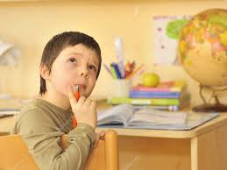
ТАПСЫРМА
«Аспанда неге сегіз ғаламшар қалды?» тақырыбында эссе жазыңыз.
Бағалау критерийлері: -дискуссивті эссе жазады; -эссе құрылымы мен даму желісін сақтайды; -тақырыпқа байланысты өз көзқарасын білдіреді;

Slide 9
ЖАУАП ҮЛГІСІ
«Аспанда неге сегіз ғаламшар қалды?»
Иә, күн жүйесінде 9 ғаламшар болды.Олар Меркурий, Шолпан, Жер, Марс, Юпитер,Нептун, Уран, Плутон. Аспанда неге сегіз ғаламшар қалды? Өзім білетін деректерге сүйеніп, жауап іздеп көрейін. Жас астроном Клайд Томбо 1930 жылғы 18 ақпанда Американың Ловелл обсерваториясында Күн жүйесінің тағы бір жаңа планетасын тапқан. Бұл планета Плутон деген атқа ие болды. Ақырында, Ірі телескоптар көмегімен алынған фотосуреттерде ол кішкентай ғана әлсіз жұлдыз тәрізді көрінеді. Оның диаметрі 3000 километрге жуық. Ол Күннен шамамен 6 млрд километр қашықтыкта баяу қозғала отырып, оны 248 жылда бір айналып шығады. Плутон - Күн жүйесіндегі планеталардың ең кішісі болып есептеліп келген. Алайда соңғы зерттеулер нәтижесінде алынған планеталар Әлемі жөніндегі делелді мөліметтер негізінде Халықаралық астрономиялық одақтың шешімімен (Прага, тамыз, 2006 ж.) Плутон «ергежейлі планета» аталып, оған ресми астероидтық 134340 нөмірі берілді. 1930 жылы ашылған және содан бері Күн жүйесіндегі тоғызыншы ғаламшар саналып келген Плутон мәртебесінен айырылды. Сонымен, қазіргі кезде Күн жүйесінің сегіз планетасы белгілі. Ғаламтор материалдарына сүйене отырып айтпағым, Плутон енді шағын ғаламшарлар немесе планетоидтар санатына жатады. Ғалымдардың әлі де болса жаңа планеталарды іздеп табатынына сенемін.

Slide 10
Тілдік бағдар
Тырнақша – сөйлем ішінде келетін тыныс белгісі.
МЫСАЛ | ҚОЙЫЛАТЫН ОРНЫ
"Бақ қайда барасың дегенде, ынтымаққа барамын" - депті Әлібек би. | Төл сөз тырнақшаға алынып жазылады.
«Ақыл – жастан» демекші, Арманның бұнысы табылған ақыл екен. | Мақал-мәтел, афоризмдер сөйлемде қолданылғанда тырнақшаға алынады.
Иә, жобаға келеді, мына «данышпан қыз» дұрыс айтып отыр (Қ.Ж). | Кекету, ажуалау және кері мағынадағы қолдану үшін айтылған сөз тырнақшаға алынады.
Жұмысқа берілгендігі сонша, анадай жерде «Газик» келіп тоқтап, ішінен екі адам шыққанын да байқамай қалыпты (Ш.А). | Зауыт, комбинат, фабрика, мәшине маркасы, ұшақ т.б.қойылған аттар тырнақшаға алынады.
"Жеті жарғыны" жасаушылардың бірі Төле Әлібекұлы – қазақтың қоғам қайраткері, шешен. | Газет, журнал, кітап, шығарма, кино т.б. аттары тырнақшаға алынады.
«А» – жуан дыбыс. | Нысан етіп алынған жеке сөйлемдер не сөз тіркестері, сөз, буын, әріп тырнақшаға алынады.

Slide 11
ТАПСЫРМА
Cөйлемдегі тиісті жерге тырнақша қойыңыз, не үшін қойылғанын дәлелдеңіз.
Сөйлем | Дәлел
Би тура биде туған жоқ, туғанды биде иман жоқ деген принциптен айнымауға тиіс.
Абай – қазақтың бас ақыны- деген Ахмет Байтұрсынұлы
М.Әуезовтің Қазақ әдебиеті тарихы еңбегімен таныстым

Slide 12
Жауабыңызды тексеріңіз!
Сөйлем | Дәлел
Би “тура биде туған жоқ, туғанды биде иман жоқ” деген принциптен айнымауға тиіс. | Афоризмдер сөйлемде қолданылғанда тырнақшаға алынады
«Абай – қазақтың бас ақыны»- деген Ахмет Байтұрсынұлы | Төл сөз тырнақшаға алынып жазылады.
М.Әуезовтің "Қазақ әдебиеті тарихы" еңбегімен таныстым | Шығарма аттары тырнақшаға алынады.

Slide 13
ОҚУ ТАПСЫРМАСЫ
«Жерге ең жақын жұлдыз» тақырыбында шағын мәтін құраңыз. Сөйлем ішінде тырнақшаны қолданыңыз.
Бағалау критерийлері:
-тақырыпқа сай шағын мәтін жазады;
-сөйлем ішінде тырнақшаны қолданады;
-сөз санын сақтайды(60-80 сөз).

Slide 14

Қорытынды
Күн жүйесіндегі ғаламшарлар туралы мәліметпен таныстық;
тақырыпқа байланысты берілген мәселені анықтадық;
мәселенің оңтайлы шешілу жолдары немесе себептеріне өз көзқарастарыңды білдіріп, дискуссивті эссе жаздық;
сөйлем ішінде тырнақшаны дұрыс қолдануды үйрендік.

